Slide 1
Linux中断机制
中断概念
IDT数据结构
异常处理
缺页异常
I/O中断处理
PIC——8259A原理
中断嵌套
Demo——一个小的中断处理程序的编写
所有代码源自Linux 2.6.26

Slide 2
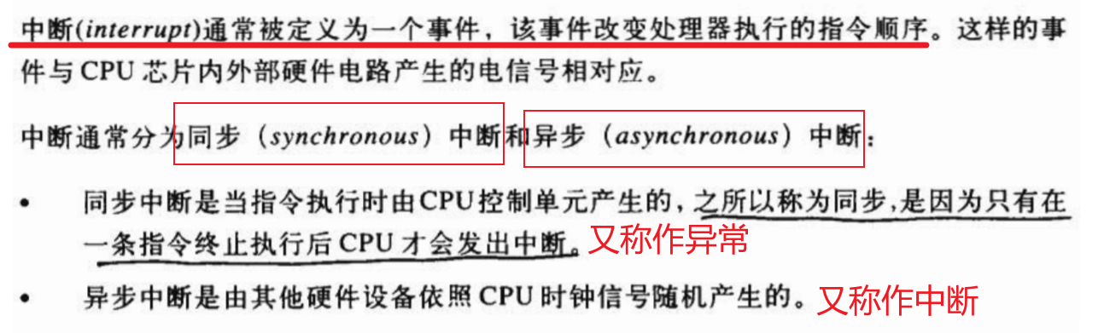
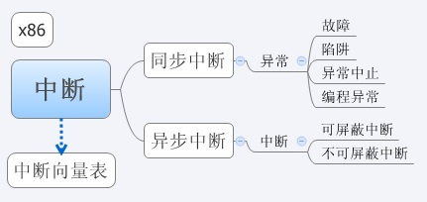
中断概念

Slide 3
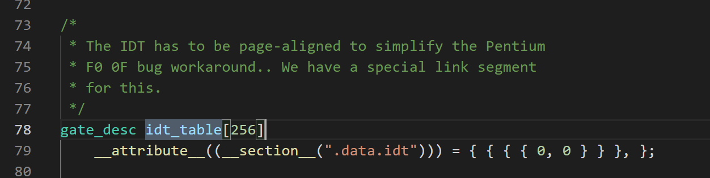

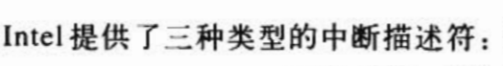
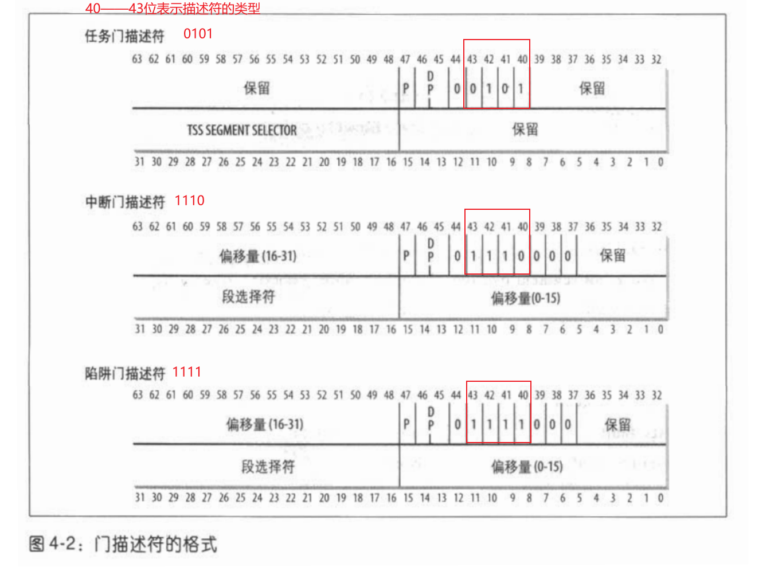

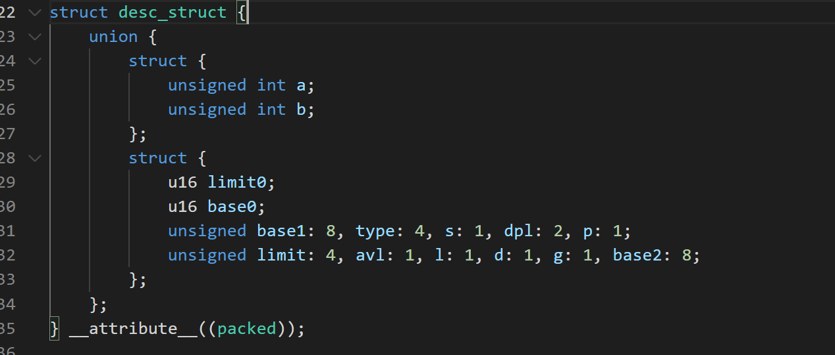
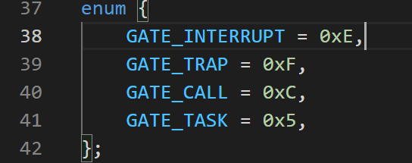
中断描述符表——Idt (Interrupt Descriptor Table)
arch\x86\kernel\traps_32.c
include\asm\desc_defs.h

Slide 4
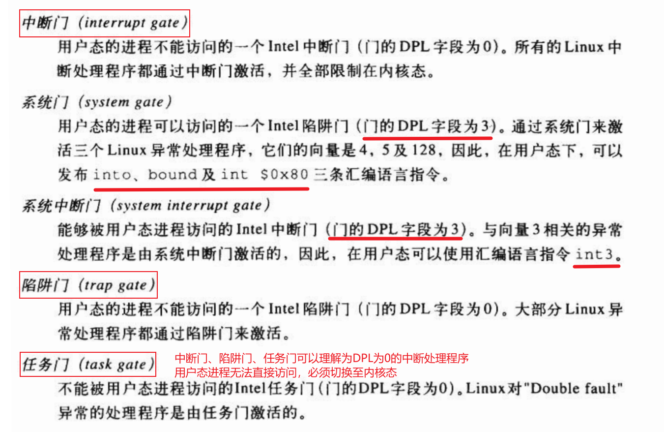
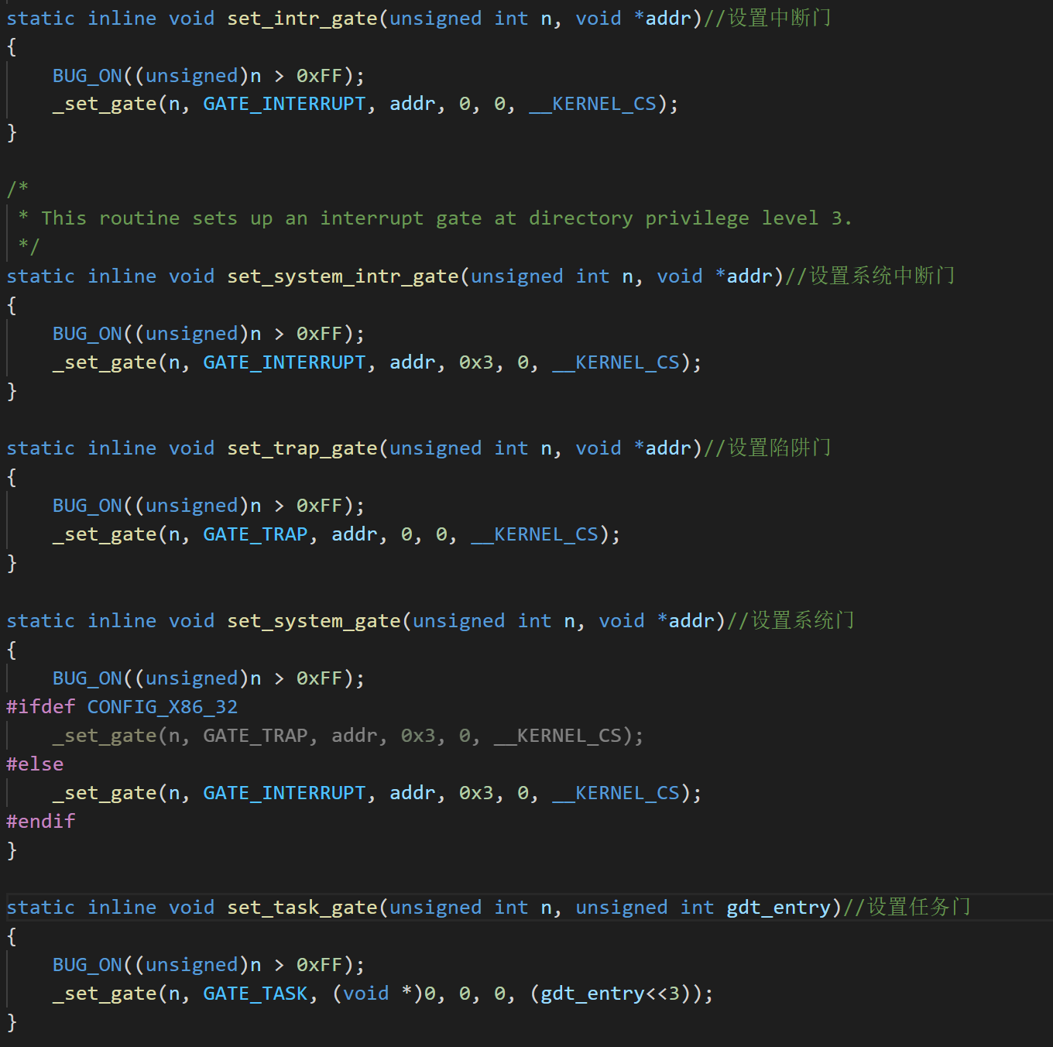
Linux将门细分为：
include\asm\desc.h

Slide 5
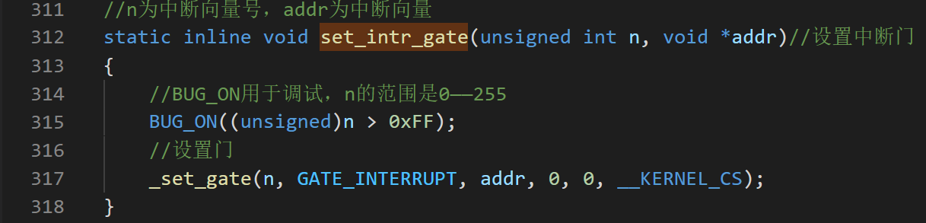
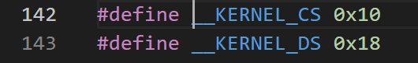
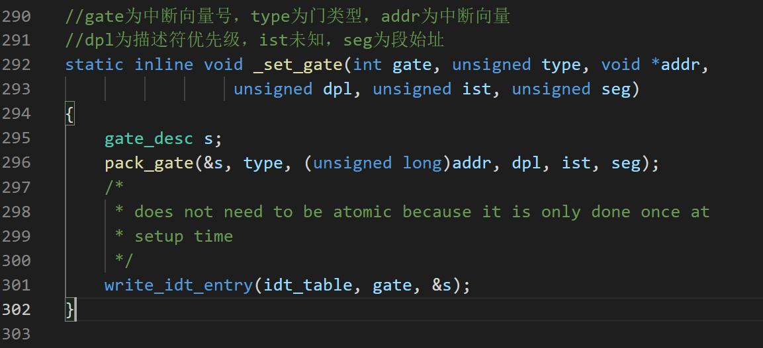
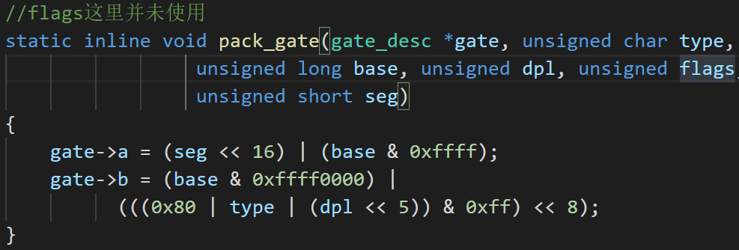
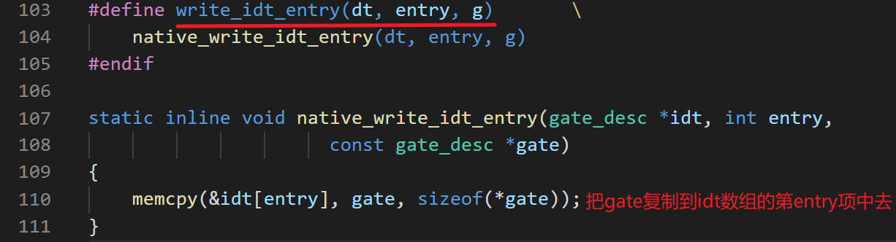
include\asm\desc.h
include\asm\segment.h

Slide 6
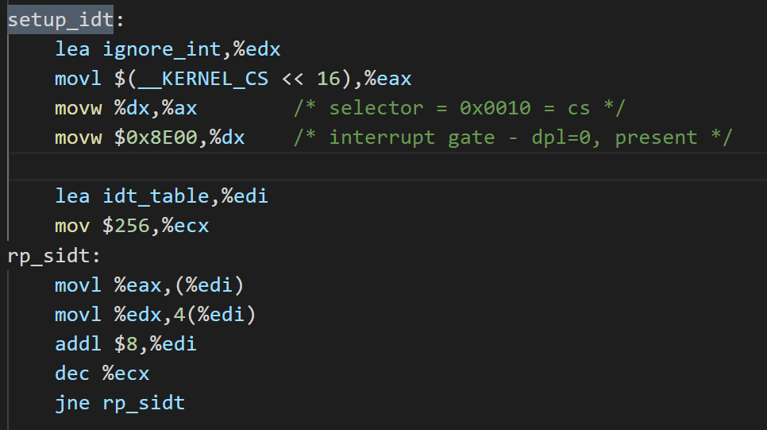
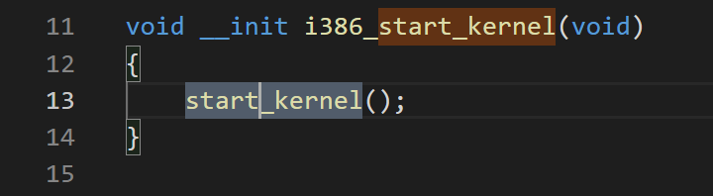
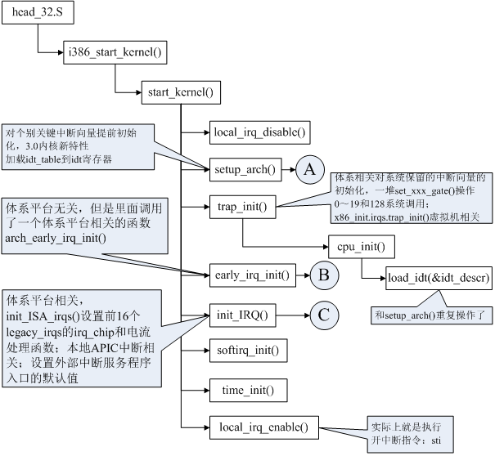

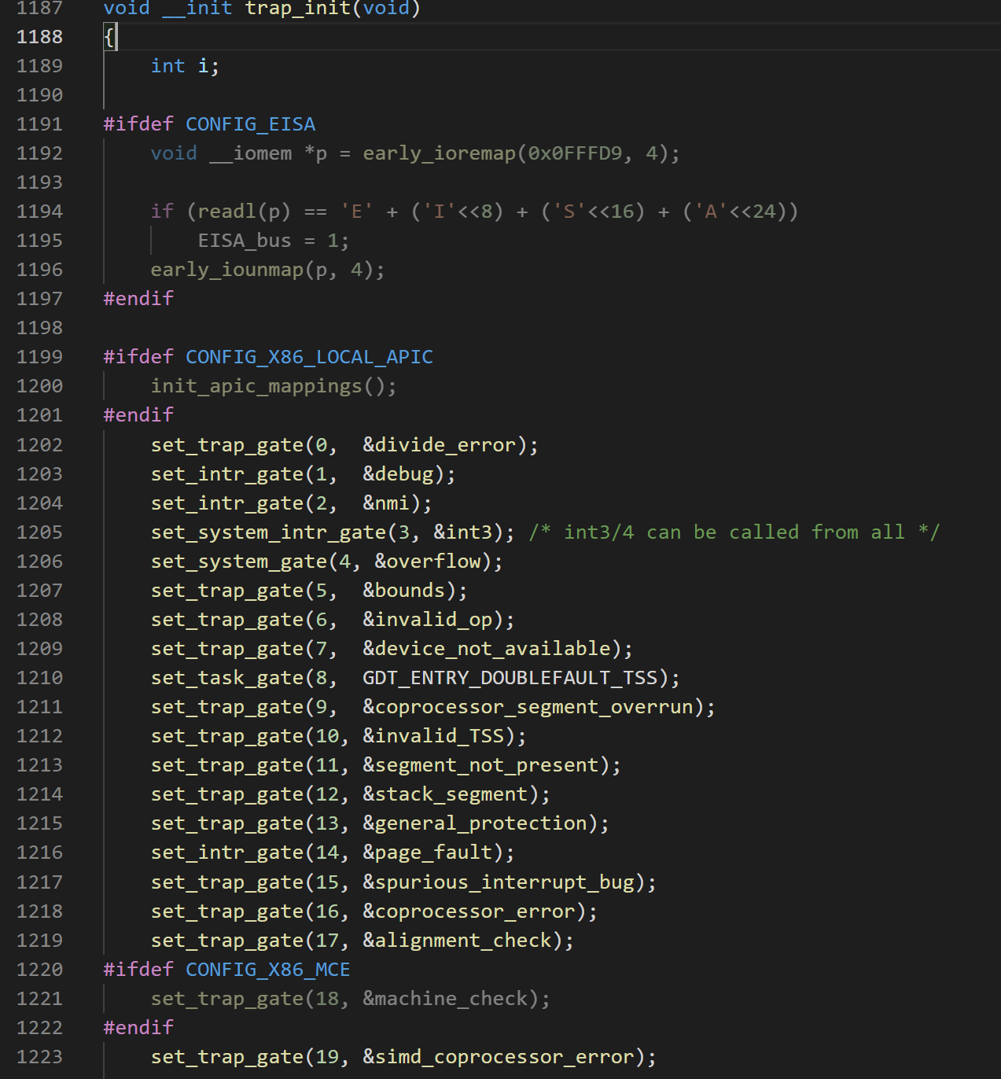
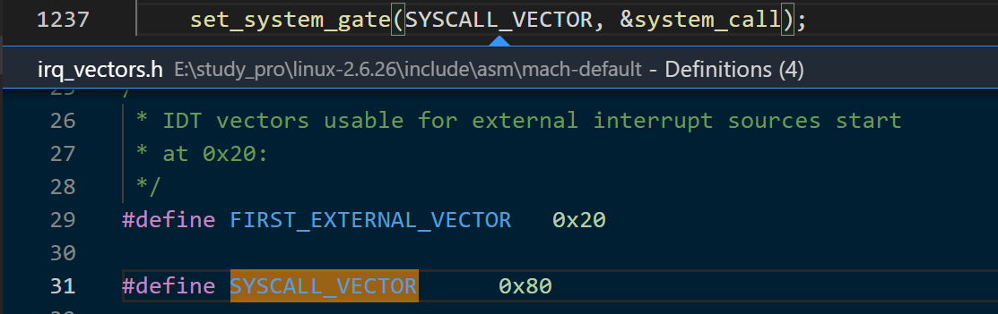
异常初始化
arch\x86\kernel\head_32.S
arch\x86\kernel\head32.c
init\main.c
start_kernel函数
arch\x86\kernel\traps_32.c

Slide 7
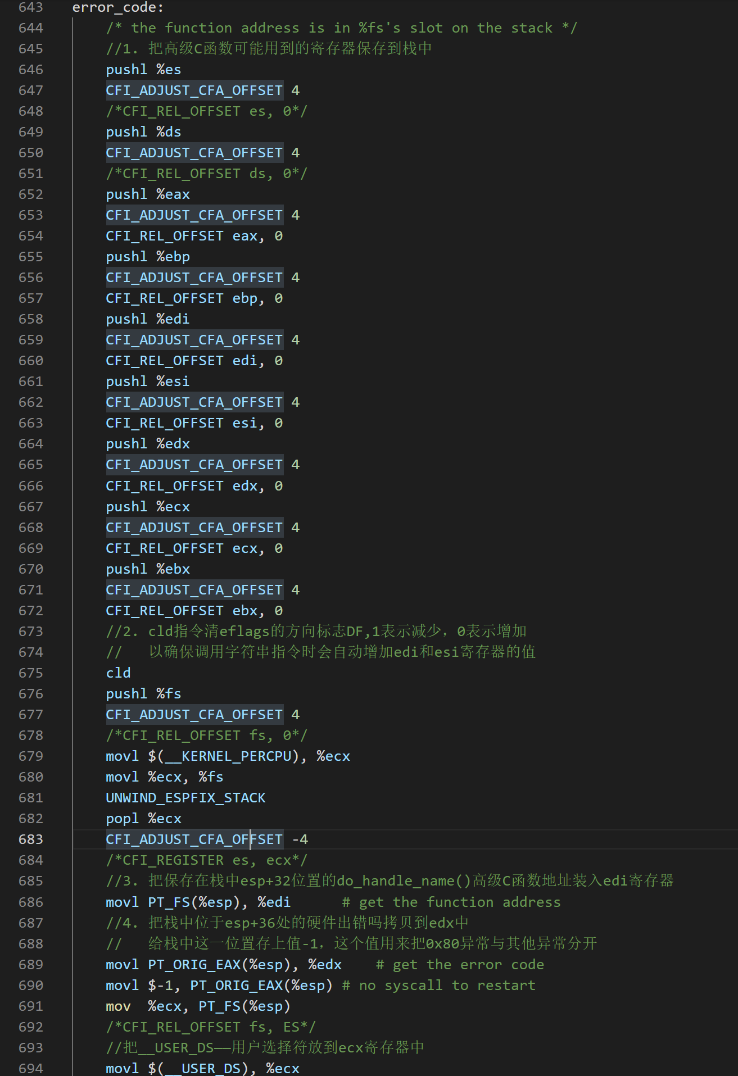
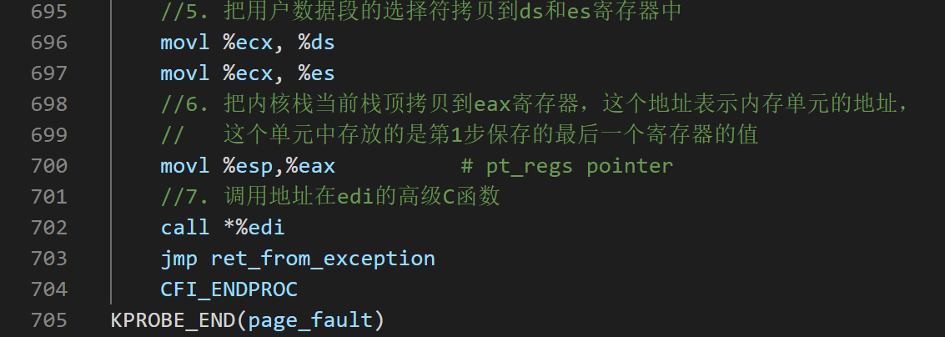
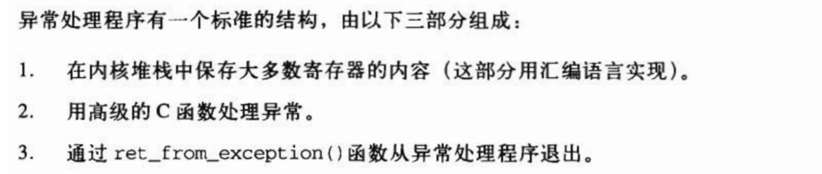
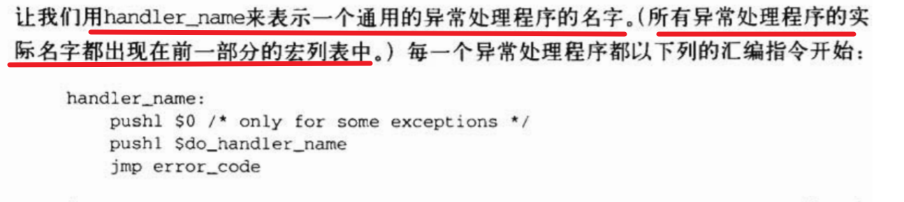
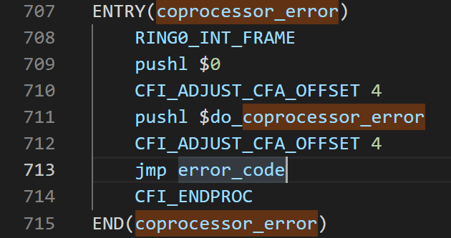
arch\x86\kernel\entry_32.S
异常处理流程（一）

Slide 8
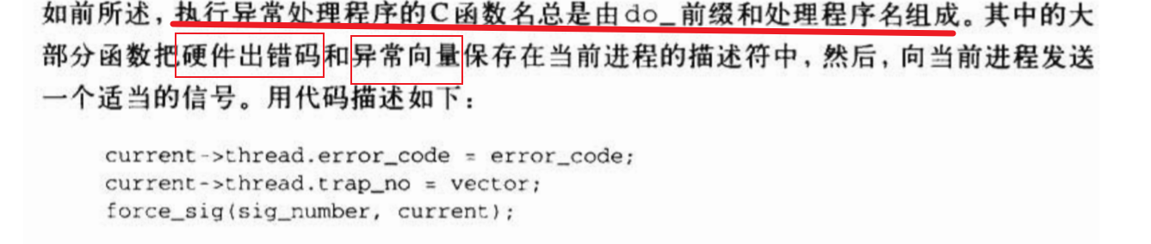
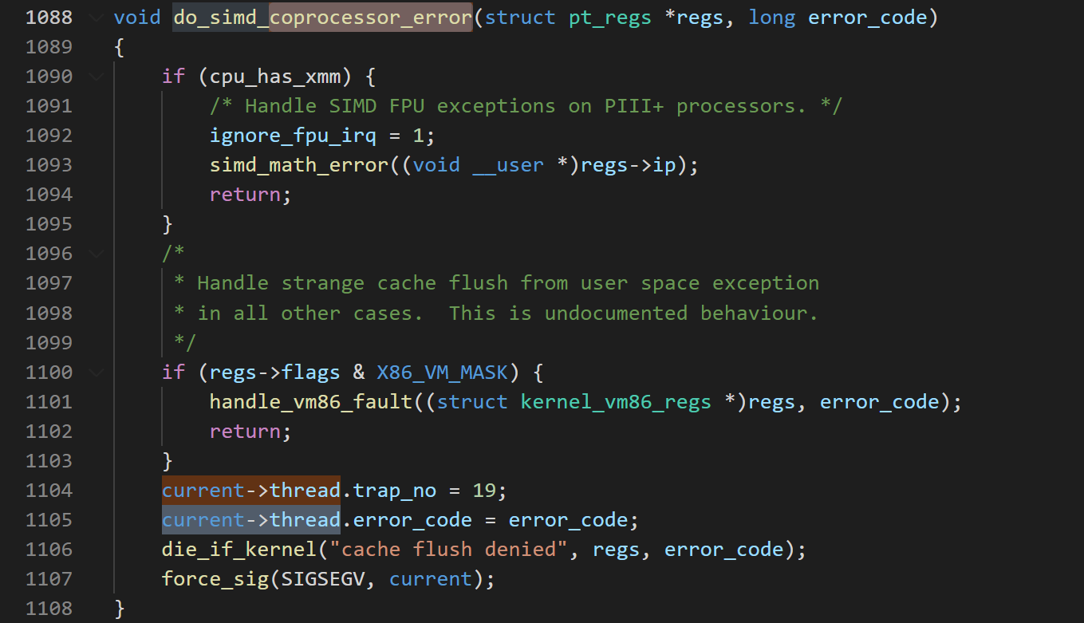
异常处理流程（二）
arch\x86\kernel\traps_32.c

Slide 9
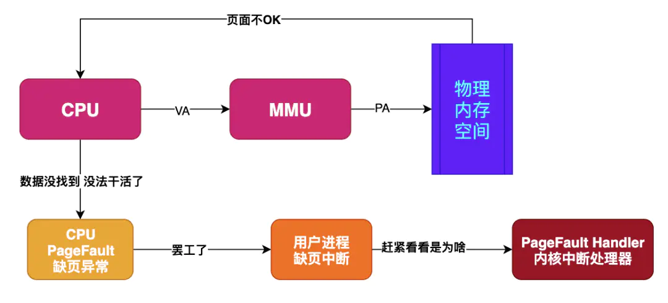
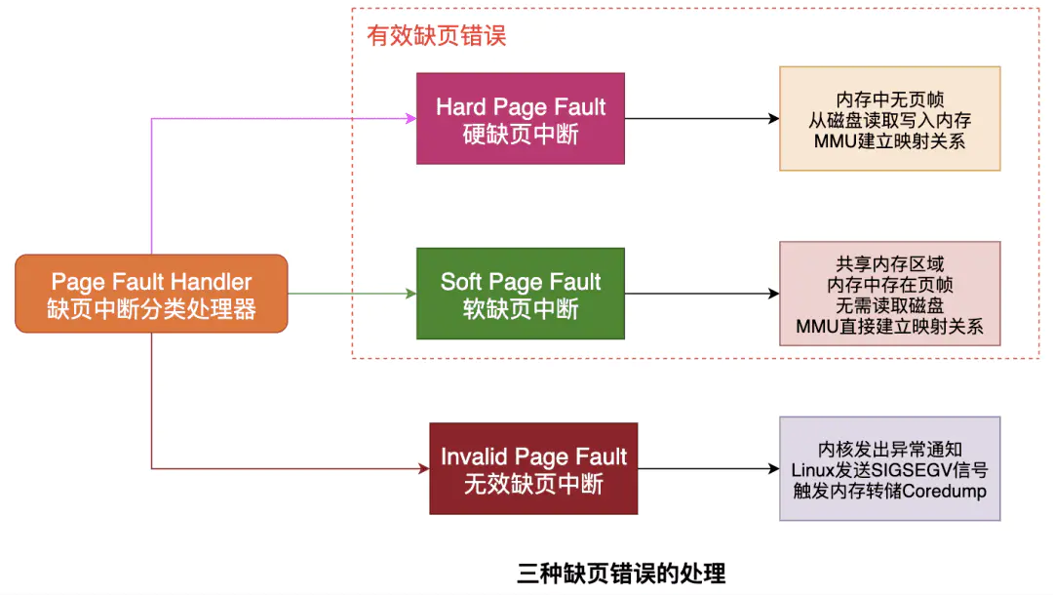
缺页异常处理
页缺失（英语：Page fault，又名硬错误、硬中断、分页错误、寻页缺失、缺页中断、页故障等），指的是当软件试图访问已映射在虚拟地址空间中，但是并未被加载在物理内存中的一个分页时，由中央处理器的内存管理单元所发出的中断。

Slide 10
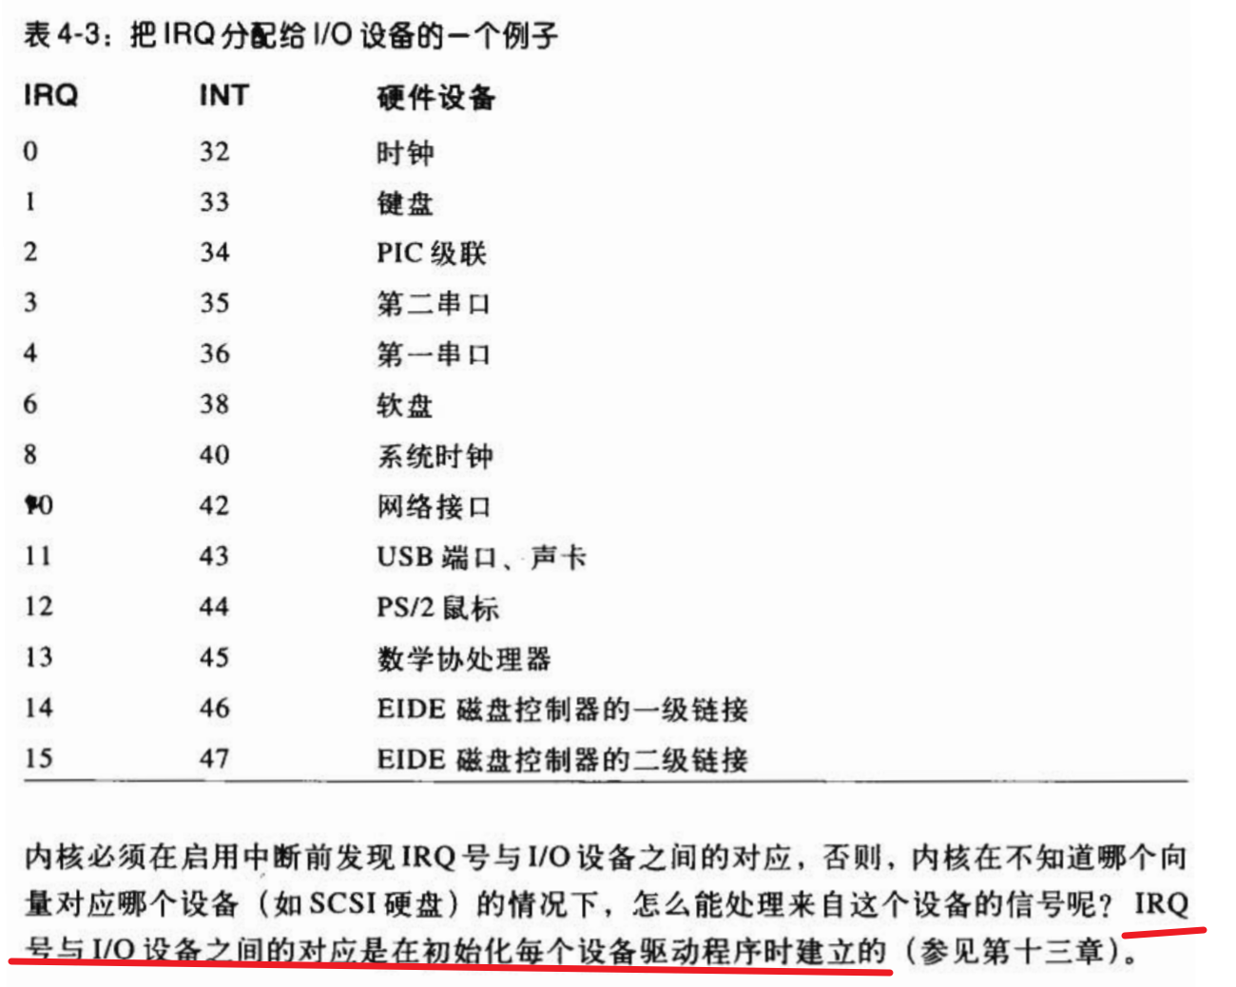
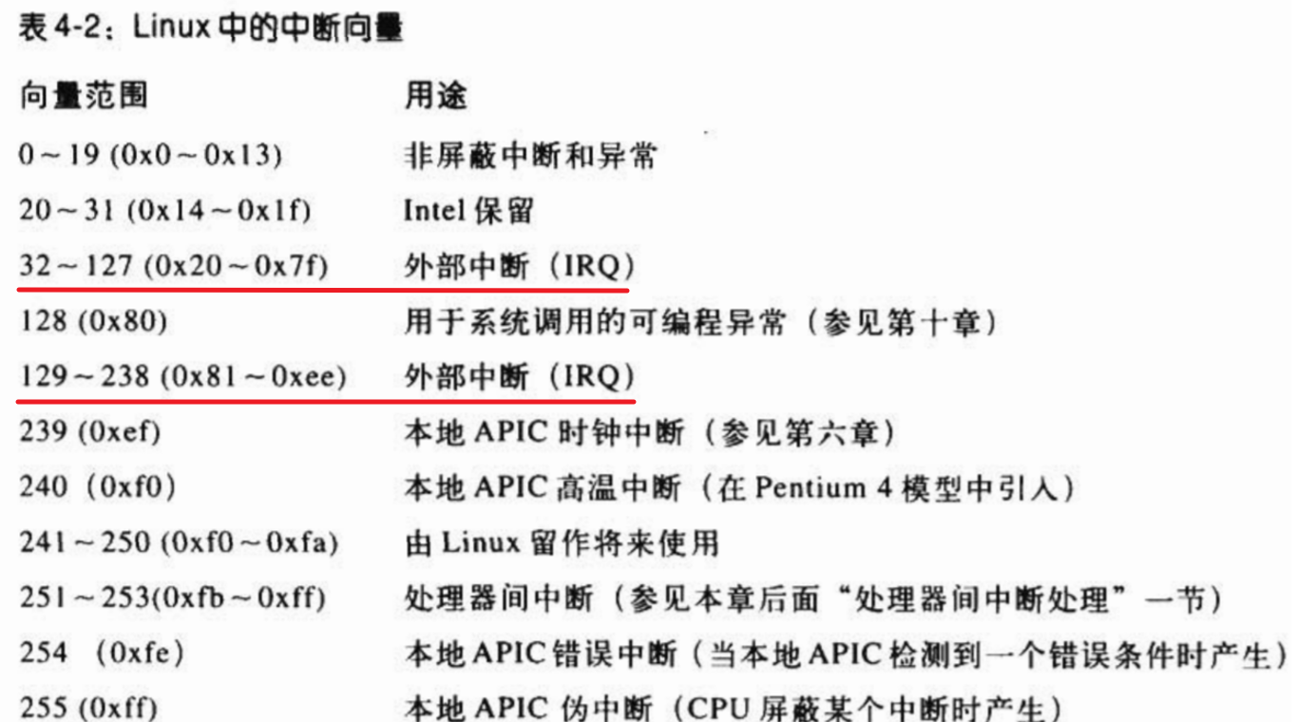
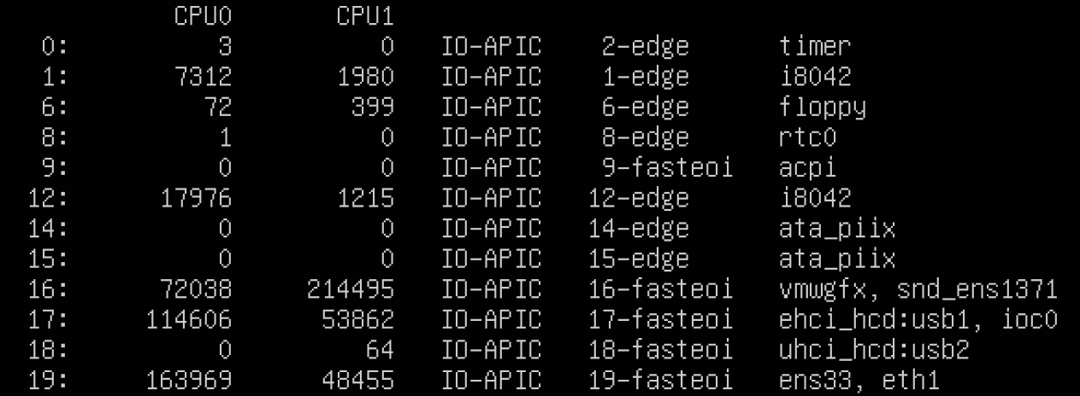
I/O中断
通过命令cat /proc/interrupts查看中断信息

Slide 11
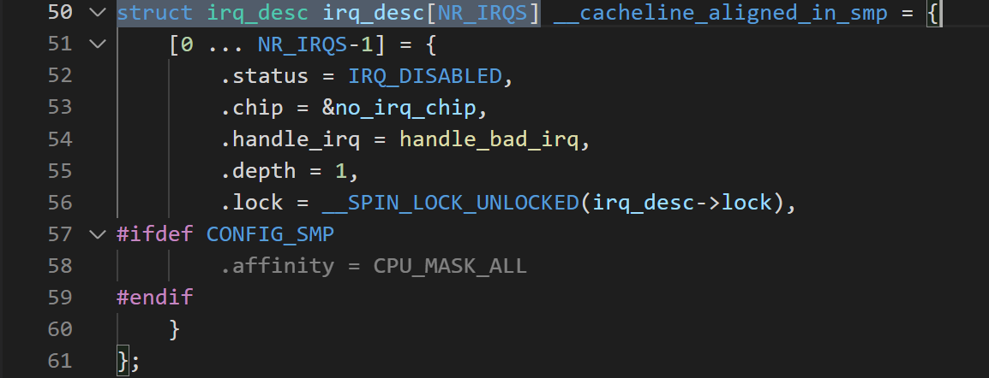
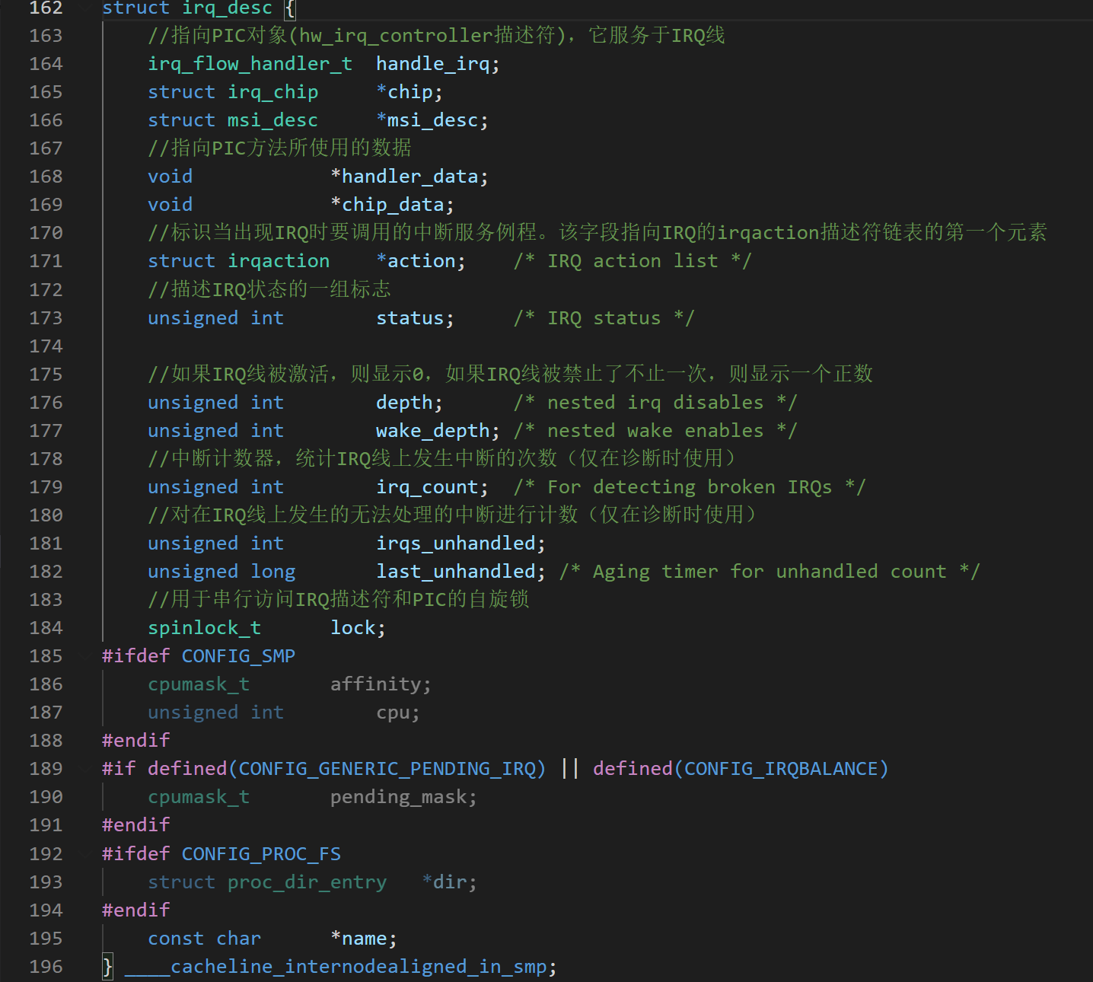
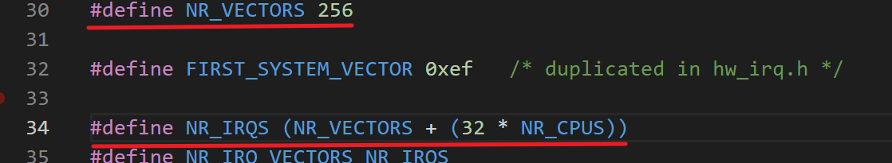

数据结构——Irq
kernel\irq\handle.c
include\linux\irq.h
include\linux\irq.h
include\linux\threads.h

Slide 12

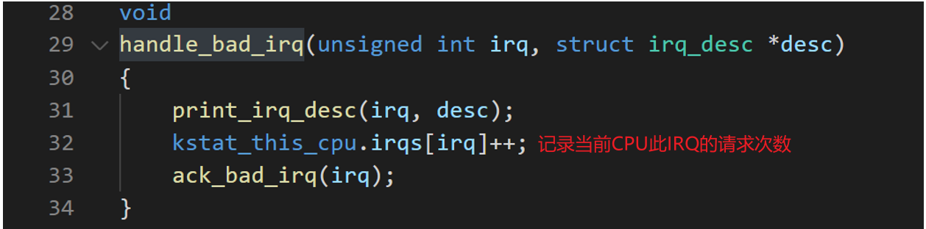
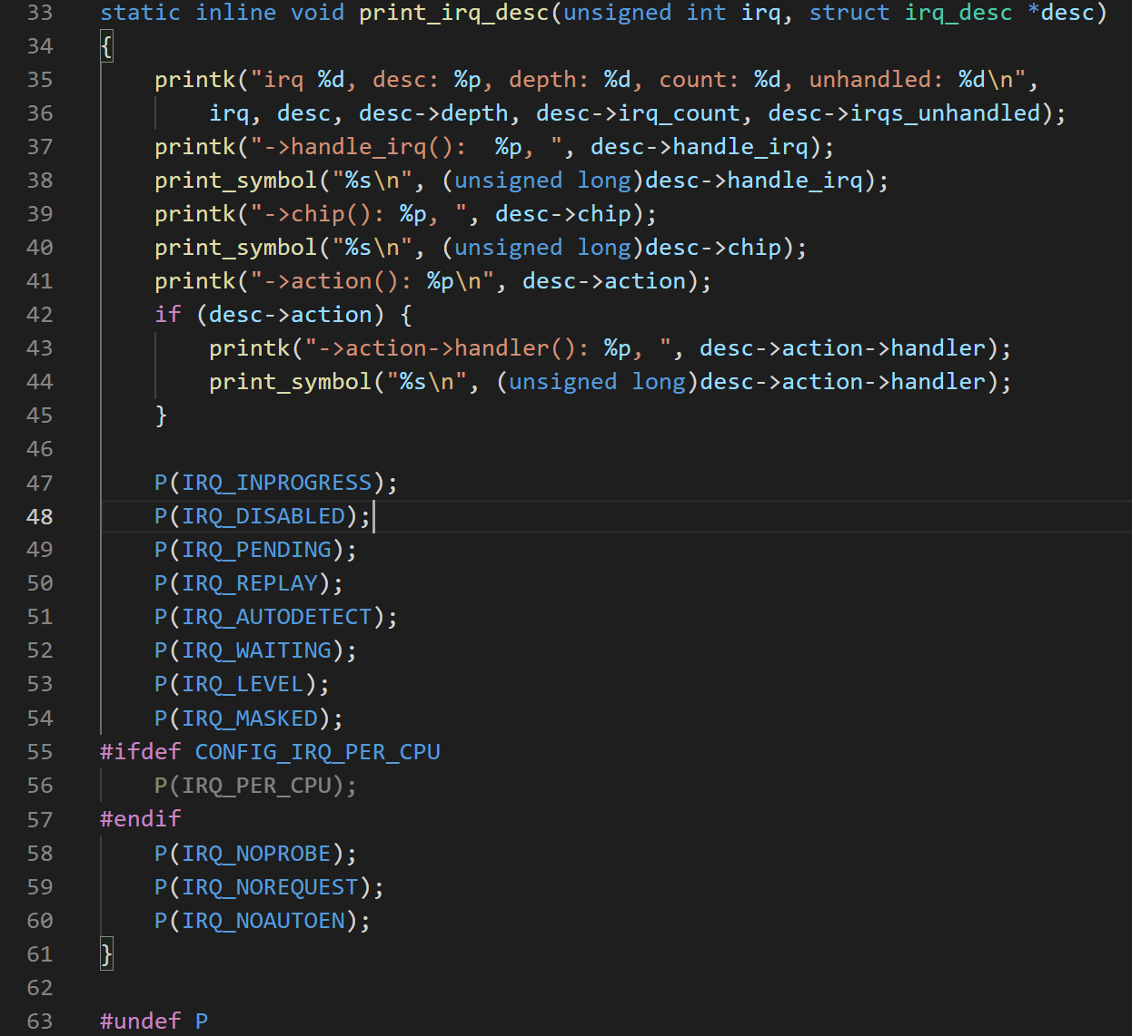
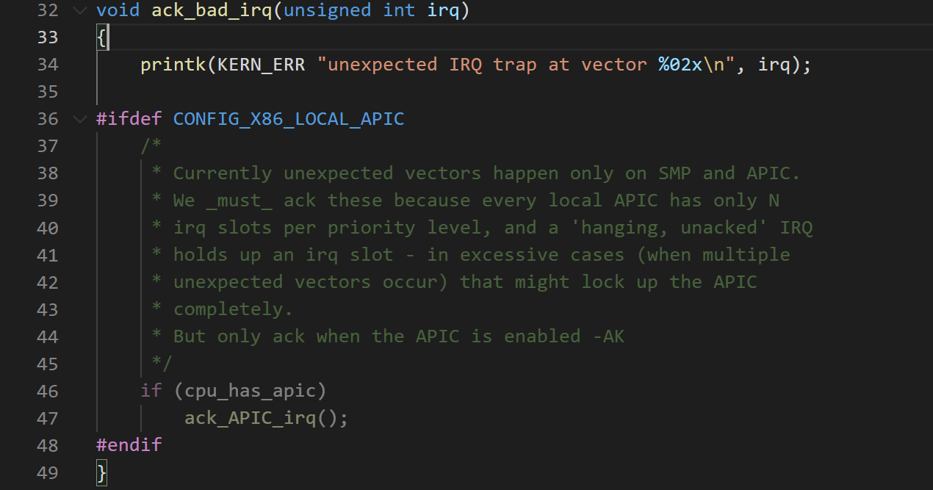
中断入口函数handle_irq (以handle_bad_irq为例)
include\linux\irq.h
kernel\irq\handle.c
kernel\irq\internals.h
arch\x86\kernel\irq_32.c

Slide 13
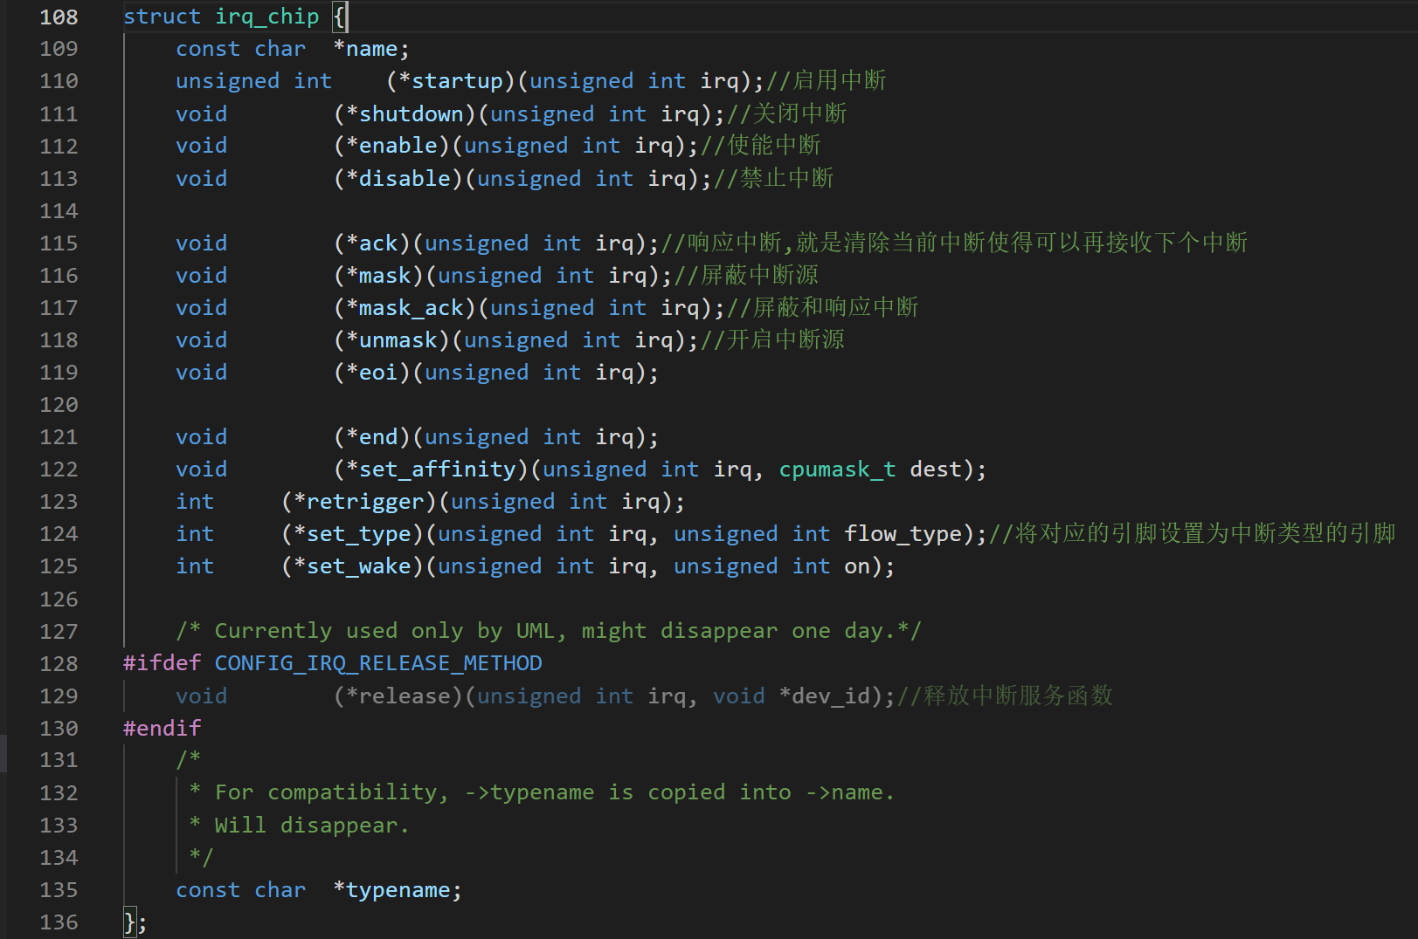
底层硬件访问——irq_chip
include\linux\irq.h

Slide 14
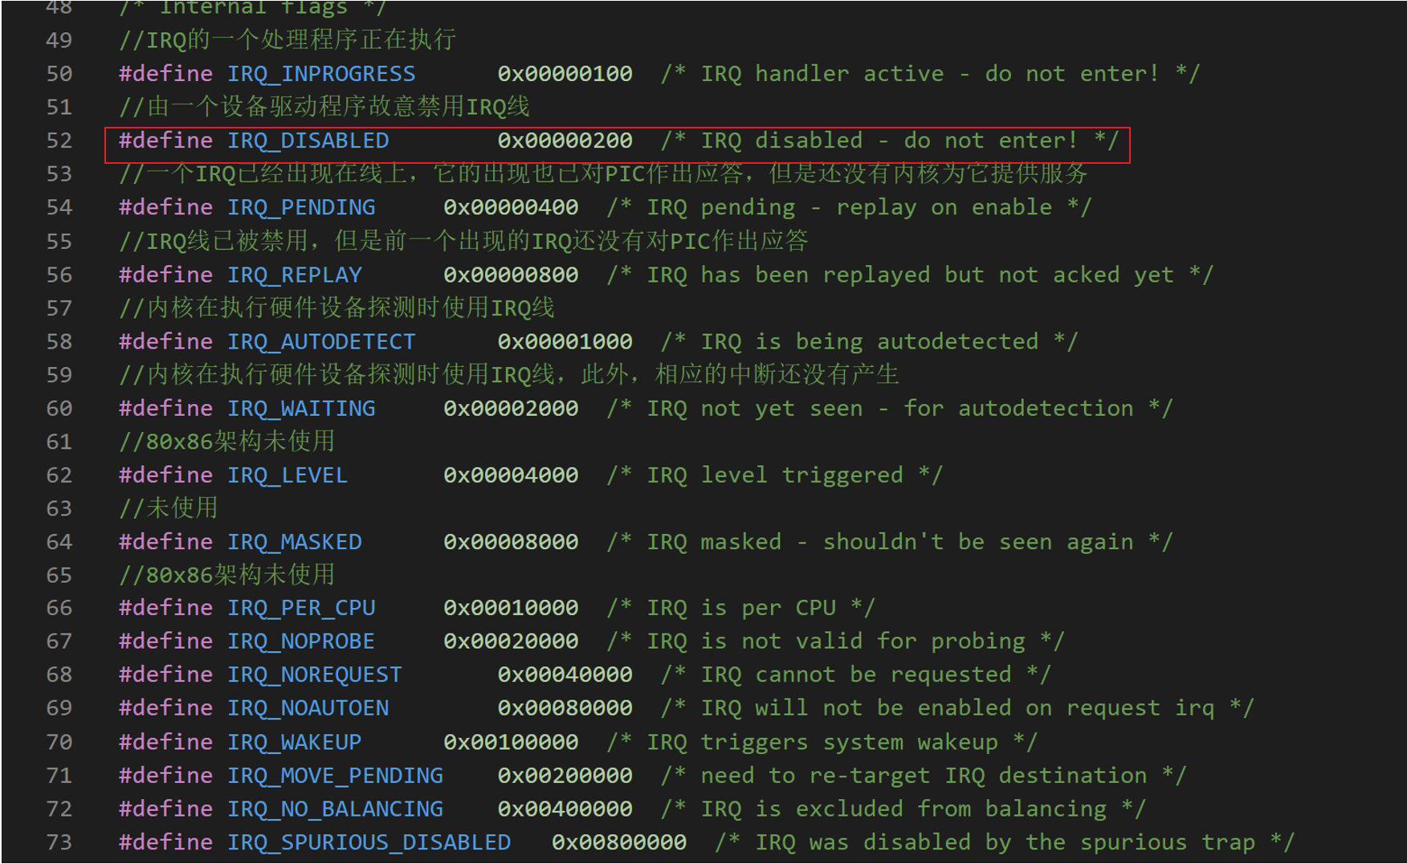
Irq线的状态——status

Slide 15
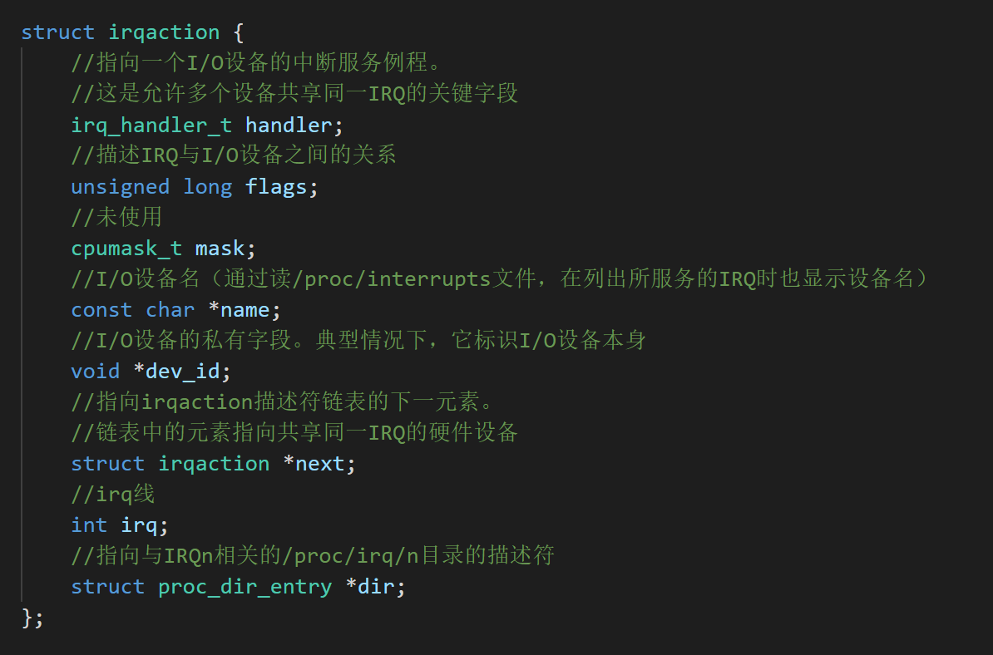
Irq调用的中断服务例程——irqaction

Slide 16
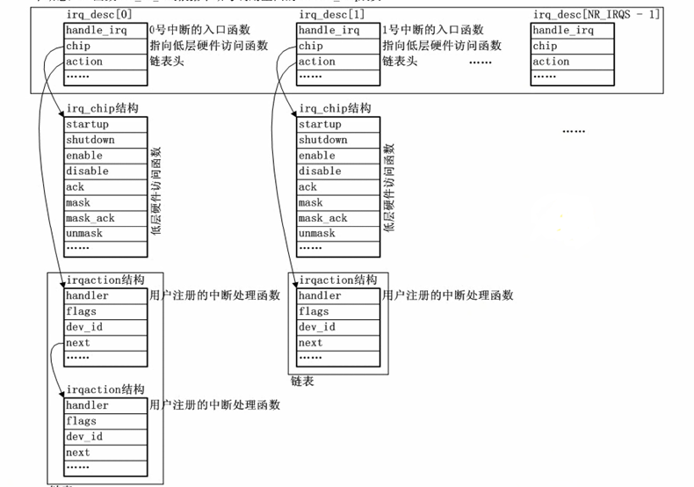

Slide 17
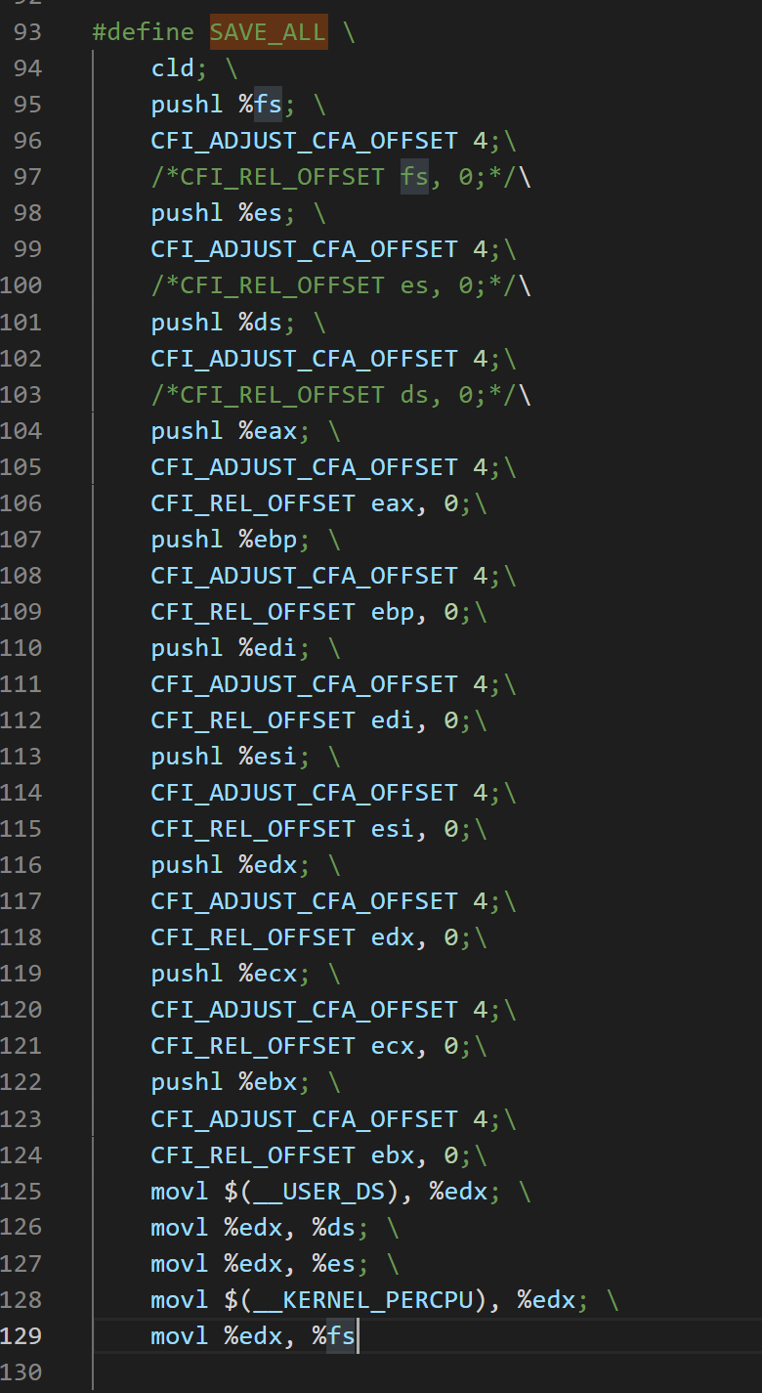


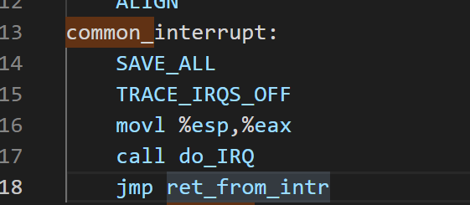
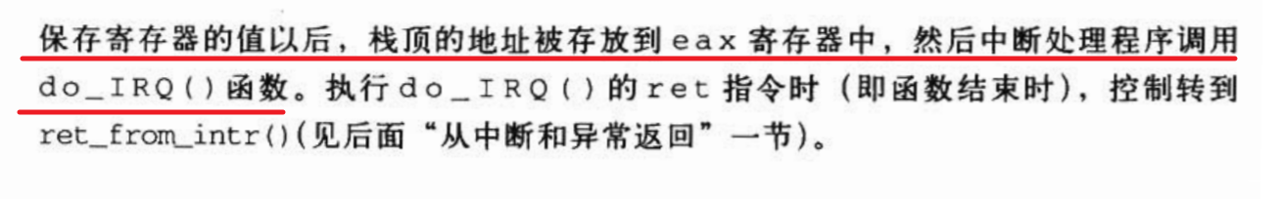
I/O中断流程

Slide 18

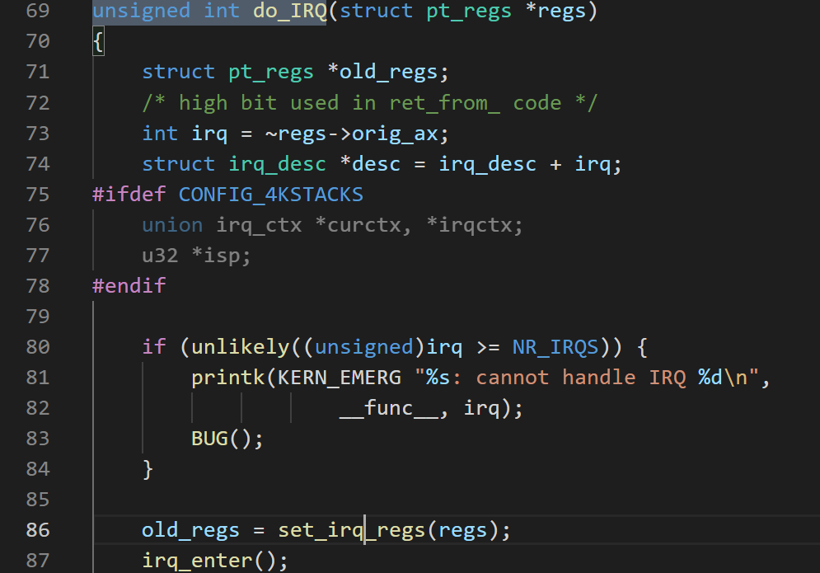

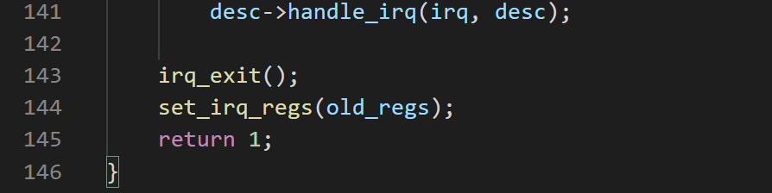

函数do_IRQ
include\asm\irq_32.h
arch\x86\kernel\irq_32.c

Slide 19
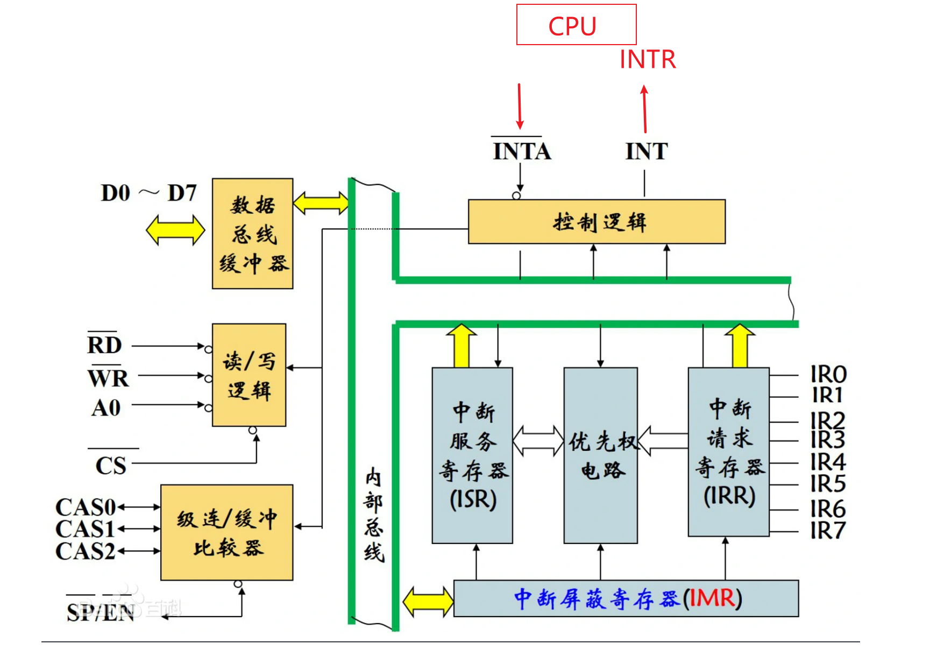
PIC——8259A
1.IMR判断中断屏蔽
2.未屏蔽中断送入IRR并立即给CPU的INTR
管脚发送信号
3.CPU收到信号后给INTA管脚发送信号
4.PIC收到后进行优先级判断
5.CPU再次发送信号到INTA
6.PIC将中断号送入数据线

Slide 20
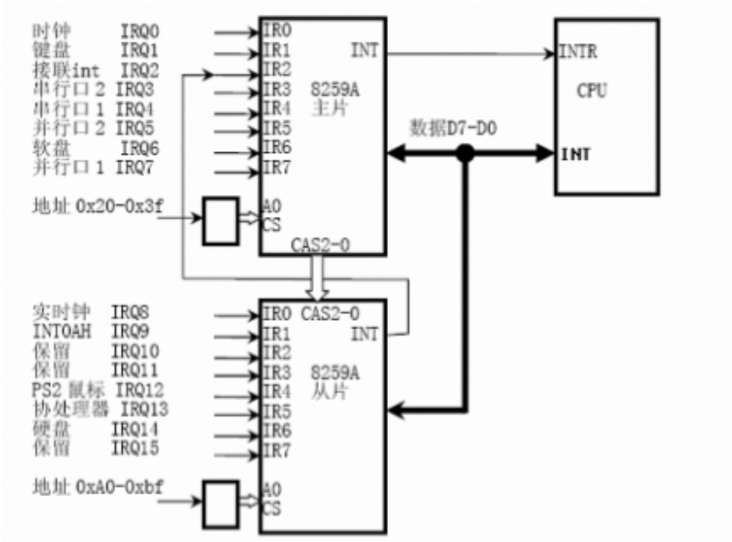
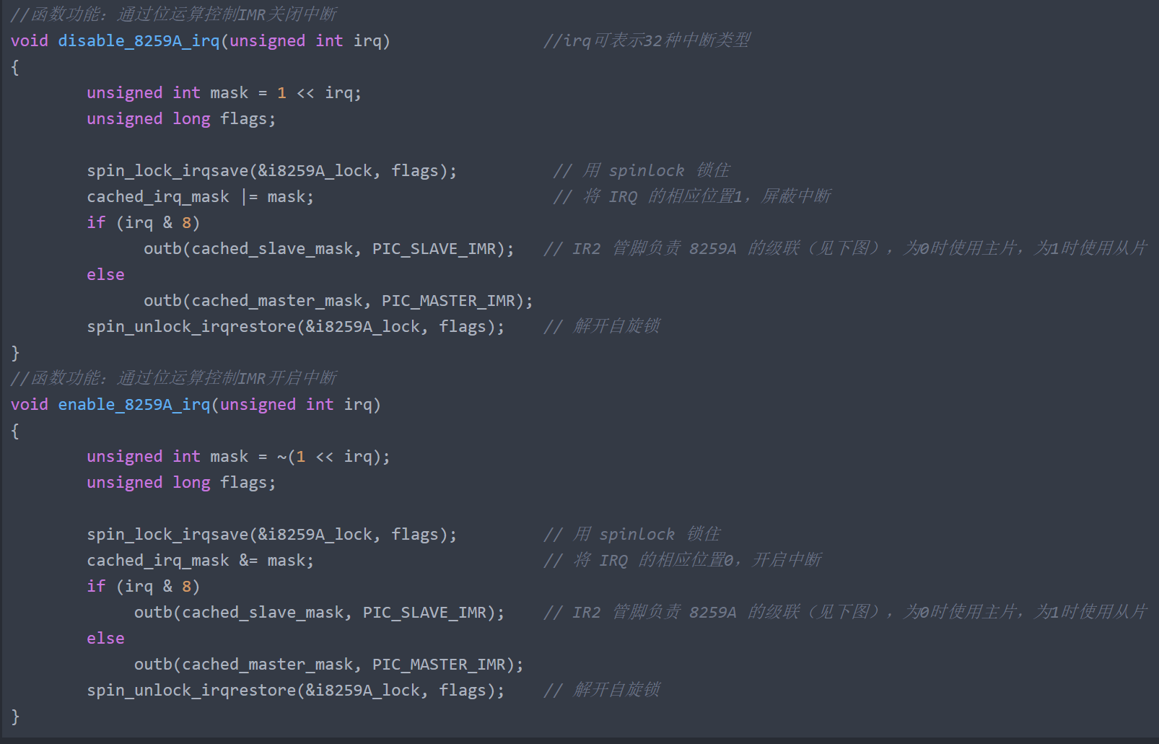
arch\x86\kernel\i8259_32.c

Slide 21
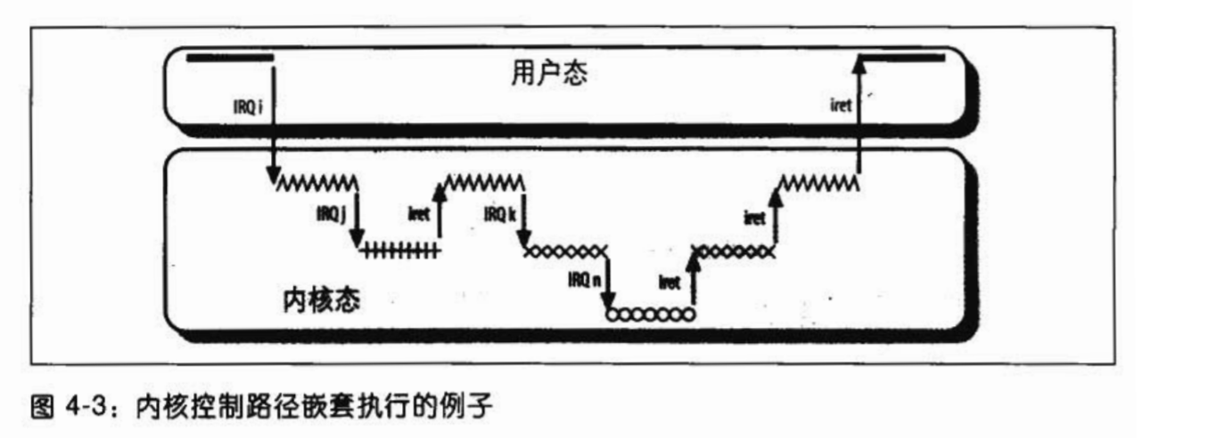

中断嵌套

Slide 22








Demo——编写一个网卡中断处理程序
使用命令——cat /proc/interrupts，找到网卡对应的IRQ号
使用命令——dmesg查看内核输出信息，
使用命令——sudo rmmod catchirq，卸载内核模块，查看dmesg信息：

Slide 23
主要参考资料
《深入理解Linux内核——中断和异常》
Linux源代码阅读——中断
百度百科——8295A
LINUX-内核-中断分析-中断向量表（1）-x86
一切皆是映射：浅谈操作系统内核的缺页异常（Page Fault）

